Slide 1


Center za funkcijsko genomiko in bio-čipe
doc. dr. Tadeja Režen, namestnica vodje Junij 2018

Slide 2
Zgodovina in organizacija
2001 Ustanovni sestanek Konzorcija za bio-čipe na Medicinskem centru za molekularno biologijo
2003 Podpis pogodbe o nabavi skupne opreme Konzorcija za opremo za pripravo in analizo bio-čipov
2005 Odprtje CFGBC laboratorijev na Zaloški 4
Vodja: prof. dr. Damjana Rozman, Inštitut za biokemijo
Programska skupina P1-0390: Funkcijska genomika in biotehnologija za zdravje
Vpetost v infrastrukturne programe: ELIXIR, ISBE, BBMRI, EATRIS

Slide 3














Članice konzorcija

Slide 4
DELOVANJE CFGBC
Upravni odbor CFGBC
Mednarodni znanstveno posvetovalni odbor
Pravilnik o delovanju CFGBC
Organizacija | Člani
Medicinska fakulteta UL, SI | Prof. Dr. Radovan Komel
Univerzitetni klinični center, SI | Prof. Dr. Tadej Battelino
Nacionalni inštitut za biologijo, SI | Prof. Dr. Maja Ravnikar
EMBL-EBI, UK | Dame Janet Thornton
SciLifeLab, SE | Dr. Thomas Svensson

Slide 5
INFRASTRUKTURNA PODPORA
Oprema, svetovanje in izvedba analiz z DNA-mikromrežami na bioloških vzorcih: analize transkriptoma (ekspresijsko profiliranje), prerazporeditve dednine na kromosomih (CGH), metilacijska analiza, študije interakcij med proteini in DNA (Chip-Chip) itd.

Slide 6
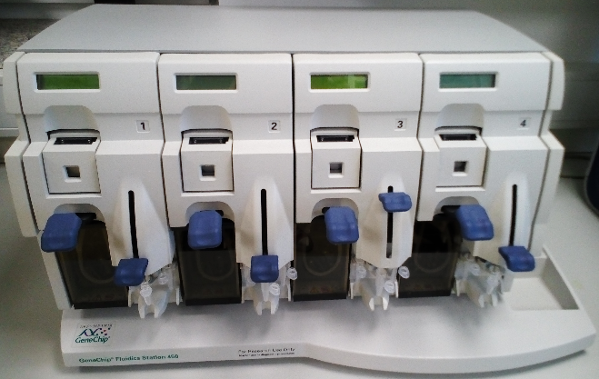
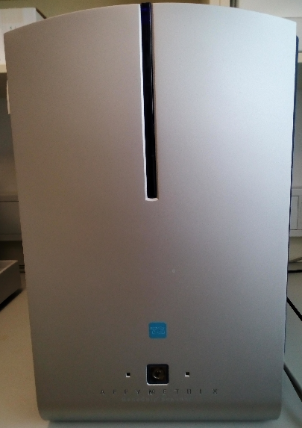
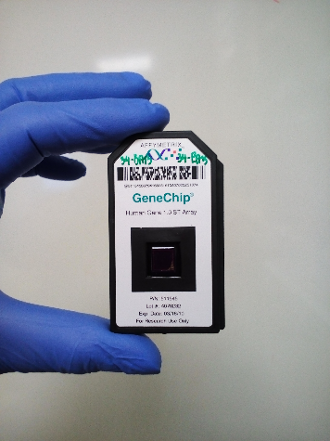
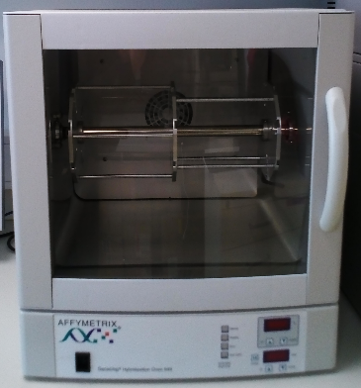
Oprema – DNA-MIKROMREŽE
DNA-mikromreže Affymetrix:
Analiza genomske DNA
(SNP, analiza variance števila kopij…)
Analiza izražanja genov
(genov, eksonov, miRNA…)
Uravnavanje
(Chip-on-Chip,…)
Fluidics station 450
GCS 3000 7G
Scanner
Hybridization oven 645

Slide 7
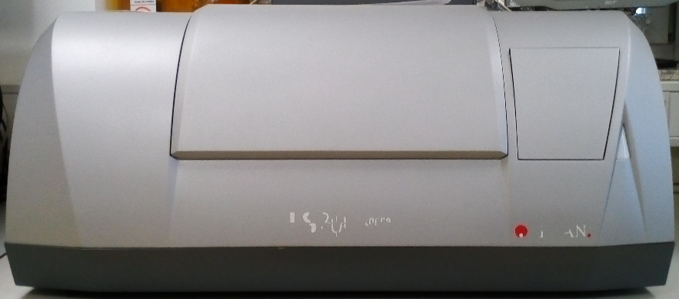
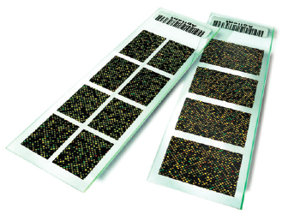
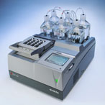
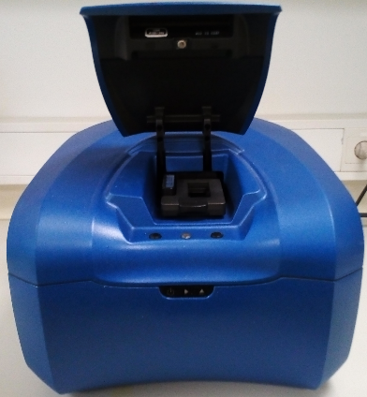
Oprema – DNA-MIKROMREŽE
Agilent: transkriptom, miRNA, aCGH,…
LS200 (Tecan)
Genepix 4100A
(Molecular Devices)
HS 400 Pro (Tecan)

Slide 8
INFRASTRUKTURNA PODPORA
Oprema, svetovanje in izvedba analiz z DNA-mikromrežami na bioloških vzorcih: analize transkriptoma (ekspresijsko profiliranje), prerazporeditve dednine na kromosomih (CGH), metilacijska analiza, študije interakcij med proteini in DNA (Chip-Chip) itd.
Oprema, svetovanje in izvedba NGS sekvenciranja s tehnologijo Illumina

Slide 9
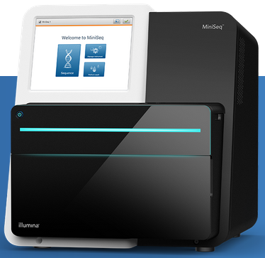
oprema - Nova generacija sekvenciranja
MiniSeq (Illumina):
25 milijonov odčitkov, 7,5 Gb, 2 x 150 bp
tarčno DNA (re)sekvenciranje
tarčno izražanje genov, RNA
manjši genomi (virus, bakterije)
miRNA sekvenciranje
TruSight, TruSeq, AmpliSeq paneli

Slide 10
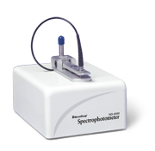
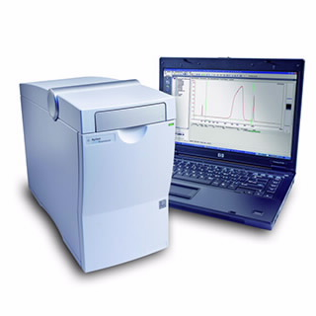
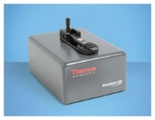
Oprema - analiza vzorcev
Nanodrop ND-1000
spektrofotometer
2100 Bioanalyzer (Agilent)
Analize DNA, RNA
Nanodrop ND-3300
fluorospektrometer

Slide 11
Dodatna oprema
Celični laboratorij (1. razred)
Delo z bakterijami in GSO (1. razred)
Izolacija RNA, DNA protein, lipidi (Spedvac, QuickGene-810 (Fujifilm)
Analize
qPCR – LightCycler 480 (Roche)
PCR – SimpliAmp (Applied Biosystems)
Epoch – spektrofotometer za plošče (Biotek)

Slide 12
INFRASTRUKTURNA PODPORA
Oprema, svetovanje in izvedba analiz z DNA-mikromrežami na bioloških vzorcih: analize transkriptoma (ekspresijsko profiliranje), prerazporeditve dednine na kromosomih (CGH), metilacijska analiza, študije interakcij med proteini in DNA (Chip-Chip) itd.
Oprema, svetovanje in izvedba NGS sekvenciranja s tehnologijo Illumina
Svetovanje pri načrtovanju poskusov ter statistični in bioinformatični analizi z mikromrežami in NGS

Slide 13
INFRASTRUKTURNA PODPORA
Oprema, svetovanje in izvedba analiz z DNA-mikromrežami na bioloških vzorcih: analize transkriptoma (ekspresijsko profiliranje), prerazporeditve dednine na kromosomih (CGH), metilacijska analiza, študije interakcij med proteini in DNA (Chip-Chip) itd.
Oprema, svetovanje in izvedba NGS sekvenciranja s tehnologijo Illumina
Svetovanje pri načrtovanju poskusov ter statistični in bioinformatični analizi z mikromrežami in NGS
Podpora za trajno shranjevanje bioloških vzorcev, podatkov (sodelovanje z ELIXIR) in transformacija podatkov v oblike, primerne za objavo v javno dostopnih podatkovnih zbirkah

Slide 14
PEDAGOŠKE dejavnosti
Izobraževanja za člane konzorcija s področja visokozmogljivih tehnologij za preiskave genoma in transkriptoma
2018 Šolanje uporabe MiniSeq sekvenatorja
2017 Delavnico o sistemski medicini
2017 CASyM zimsko šolo o sistemski medicini
2019 Delavnica o personalizirani medicini

Slide 15
PEDAGOŠKE dejavnosti
Izobraževanja za člane konzorcija s področja visokozmogljivih tehnologij za preiskave genoma in transkriptoma
Diseminacija aktivnosti za strokovno in laično javnosti preko letnih simpozijev CFGBC ter medijev
2008 - itd Obletnice CFGBC
2017 Konferenca o sistemski medicine
2016 ELIXIR-SI launch
2019 Konferenca o personalizirani medicini

Slide 16
PEDAGOŠKE dejavnosti
Izobraževanja za člane konzorcija s področja visokozmogljivih tehnologij za preiskave genoma in transkriptoma
Diseminacija aktivnosti za strokovno in laično javnosti preko letnih simpozijev CFGBC ter medijev
Izvajanje pouka (laboratorijsko delo) za programe MF ter za druge konzorcijske članice UL (FKKT, FFA, BF, FRI)

Slide 17
Pedagoško delo s študenti
Genomika, študij Biotehnologije, BF UL
Funkcijska genomika, študij Biokemije, FKKT UL
Biokemija 1, študij Medicine in Dentalne medicine, MF UL
Tehnike molekularne biologije, študij Laboratorijske biomedicine, FFA UL
Uporaba cel. in gen. preiskav v biomedicini in farmaciji, študij Farmacije, FFA UL
Nekonvencionalne metode in platforme procesiranja, FRI UL

Slide 18
PEDAGOŠKE dejavnosti
Izobraževanja za člane konzorcija s področja visokozmogljivih tehnologij za preiskave genoma in transkriptoma
Diseminacija aktivnosti za strokovno in laično javnosti preko letnih simpozijev CFGBC ter medijev
Izvajanje pouka (laboratorijsko delo) za programe MF ter za druge konzorcijske članice UL (FKKT, FFA, BF, FRI)
Šolanja za slovenske in tuje študente različnih fakultet/univerz na diplomski, magistrski ter doktorski stopnji izobraževanja (Erasmus, SloMSIC, bilaterale itd.)

Slide 19
Raziskovalno delo
Molekularne osnove s holesterolom povezanih nealkoholnih bolezni jeter
Genetsko ozadje samomorilnosti
Genetske dejavnike cirkadiane ure v povezavi s prezgodnjim porodom
Genetske dejavnike hiperlipidemije pri otrocih
Molekularne osnove številnih drugih bolezni, kot so bolezni zobne pulpe, bolezni ovarijskih celic in razlogi za neplodnosti, bolezni srca in ožilja, posledice fizične neaktivnosti in debelosti itd.

Slide 20


Raziskovalno delo
FP6 STEROLTALK : Sterolgene in Steroltalk cDNA mikromreže
LiverSex matematični model (FRI FE UL)
LABORATORIJ
Živalski in celični modeli
IKT
Genetika
Okolje
Biološke ure
データ
Modeliranje
& integracija
ZDRAVJE
DATI
DATOS
ДАННЫЕ
PODACI
ANDMED
ΣΤΟΙΧΕΙΑ
PODATKI
數據
DATA
LES DONNES
BOLEZEN
KLINIKA
Pacienti
westernseminary.edu

Slide 21
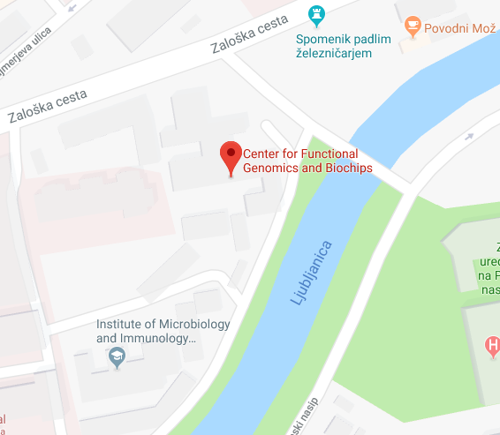
Kontakt in KJE smo
cfgbc@mf.uni-lj.si
(01) 543-7590
http://cfgbc.mf.uni-lj.si/
CFGBC, Inštitut za biokemijo
Zaloška 4, 1000 Ljubljana
Helena Klavžar

Slide 22
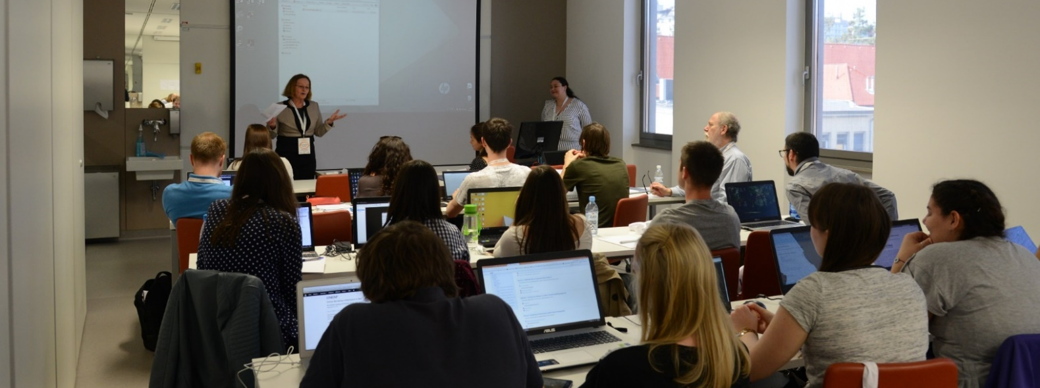
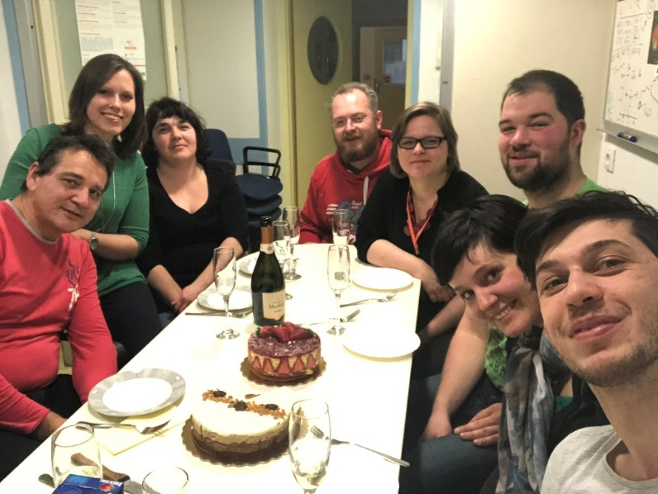
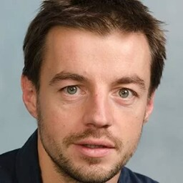
CFGBC
Skupinska slika cfgbc osebja

